Slide 1
115年度第一次採購稽核業務研討會
「採購標單審核小幫手」-工具應用分享
報告人：南投縣審計室 審計 王柏欽
115年6月29日

Slide 2


想問大家過往審核一份查核金額以上工程
採購案標單都審多久呢?
如何審核標單之合理性?

Slide 3
報告大綱
01、查核經驗分享
02、採購標單審核小幫手工具介紹
03、工具操作流程展示
04、結語

Slide 4
01
查核經驗分享

Slide 5
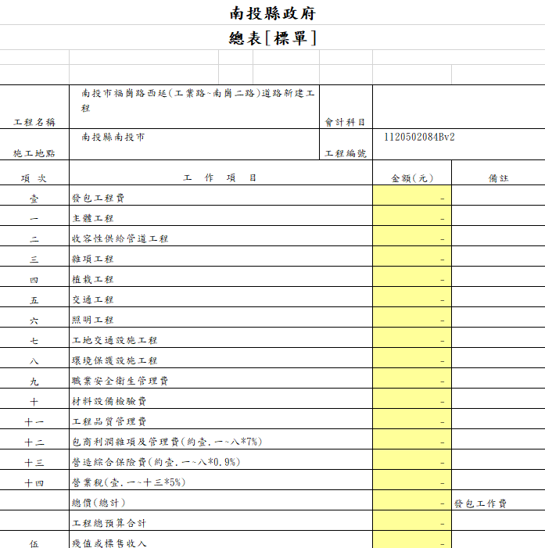

緣起
112至114年度查核貴府工程採購案件執行情形
源頭
追回繳庫、扣(罰)款或減帳
累計逾3,000萬元

Slide 6

過往查核貴府工程採購案件標單編列情形，存有以下缺失：
相關廢除料及有價料編列方式未符規定
1.要求廠商價購瀝青混凝土挖(刨)除料
2.營建剩餘有價物品納入直接工程費相抵

Slide 7
過往查核貴府工程採購案件標單編列情形，存有以下缺失：
編列未符規定工項
        1.編列屬應以工程管理費支用之工項
      2.重複編列相同工項

Slide 8
相關廢除料及有價料編列方式未符規定

Slide 9
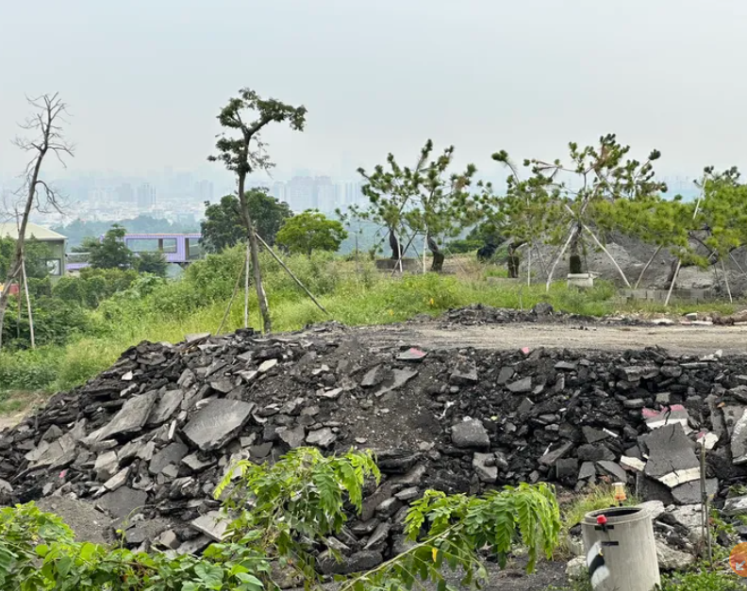
永續發展理念
1.若廠商未有效處理：若堆置不利用，占用堆置土地、可能造成土壤侵蝕或地貌改變等環境問題。
2.原物料繼續開採與能源消耗：不回收再利用就必須持續開採天然礦產（砂石等）與提煉新的瀝青混凝土原料。均伴隨能源消耗及溫室氣體排放（GWP）。
議員爆高雄小港大坪頂遭堆置廢瀝青！
市府急查竟是汙水工程
2025/10/08

Slide 10
相關廢除料及有價料編列方式未符規定-
1.要求廠商價購瀝青混凝土挖(刨)除料
相關規定
行政院公共工程委員會為加速AC刨除料等再生粒料運用於公共工程，於112年12月25日召開之「再生粒料運用於公共工程跨部會推動小組」第23次會議決議略以，新設計及發包之公共工程，應個案工程做好再利用處理，機關不應再沿用舊有規定僅編列折價要求廠商價購，如經查獲將轉請主辦機關之上級就失職人員嚴厲處分。
行政院公共工程委員會中華民國 114年10月03日工程技字第1140200888號函再次重申
主旨：請敦促所屬，確實負起瀝青混凝土挖(刨)除料(下稱AC刨除料)再生利用處理及去化
責任，不得要求廠商價購。

Slide 11
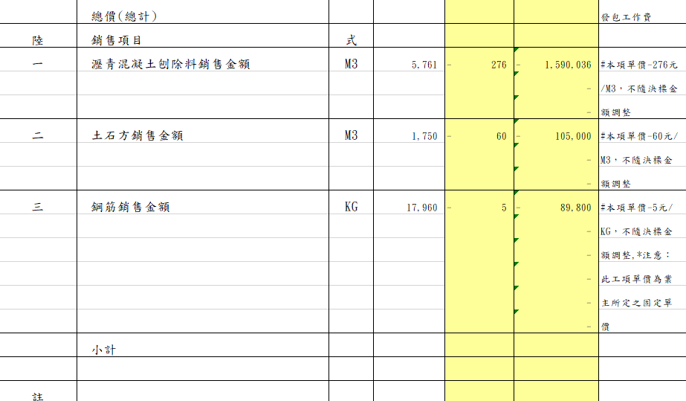
查核發現
要求廠商價購，有違上開行政院廢止AC再生利用作業要點及內政部訂頒再生資源規範之意旨
若該5,761立方公尺廠商堆置未處理，則無法達到減少至少587噸CO2排放效益，增加社會成本
旗艦競爭型139乙線3K+200～8K+955暨150線34K+914～42K+840風景觀光軸線道路改善工程

Slide 12
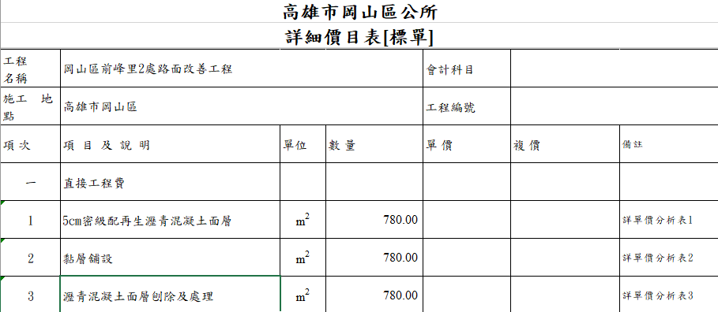
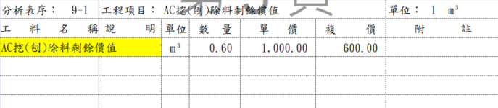
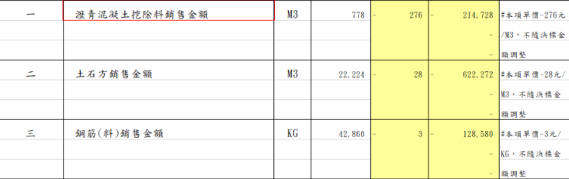
其他類似案例
OO
112南投市八卦路58巷29弄路面改善工程
魚池鄉投61線1K+500~3K+820道路拓寬改善工程

Slide 13
相關廢除料及有價料編列方式未符規定-
2.營建剩餘有價物品納入直接工程費相抵
相關規定
依預算法第59條規定：「各機關執行歲入分配預算，應按各月或各期實際收納數額考核之；其超收應一律解庫，不得逕行坐底或挪移墊用」。即應將支出與收入分別列帳，不得收支坐抵。
將有價料納入施工費直接坐抵而未進行銷售，亦可能導致違反相關稅務法規。

Slide 14
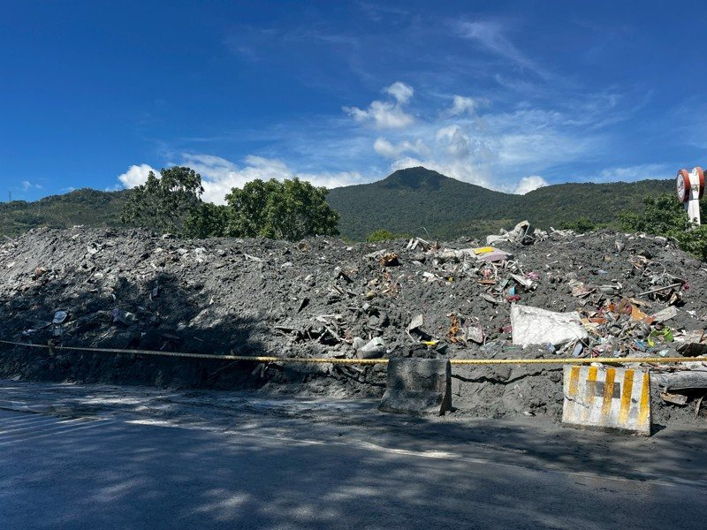
相關廢除料及有價料編列方式未符規定-
2.營建剩餘有價物品納入直接工程費相抵
114年度南投縣轄內區域排水及各級排水路清理維護工程
河道或排水路清淤挖出的砂、礫石可作為回填料、級配料

Slide 15
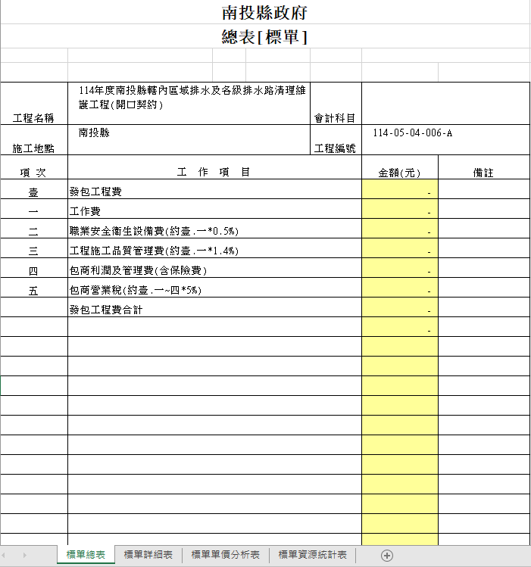
相關廢除料及有價料編列方式未符規定-
2.營建剩餘有價物品納入直接工程費相抵
查核發現
114年度南投縣轄內區域排水及各級排水路清理維護工程
未見編列營建剩餘有價物品殘值收入

Slide 16
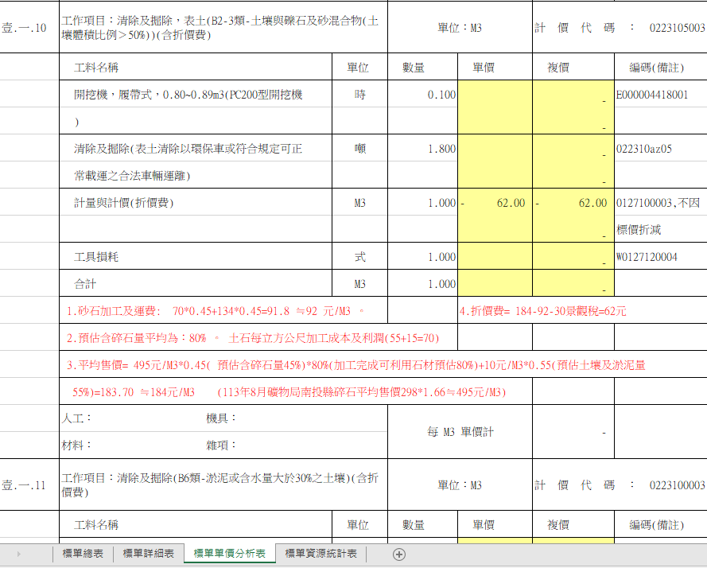
相關廢除料及有價料編列方式未符規定-
2.營建剩餘有價物品納入直接工程費相抵
查核發現
114年度南投縣轄內區域排水及各級排水路清理維護工程
納入發包工程費相抵，
核與規定不符。

Slide 17
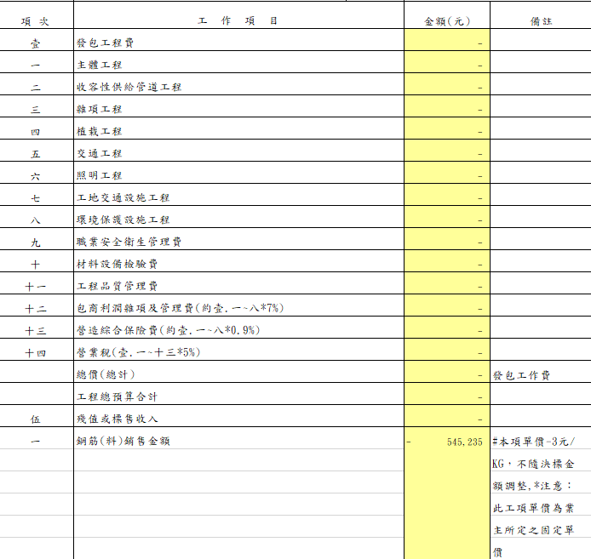
相關廢除料及有價料編列方式未符規定-
2.營建剩餘有價物品納入直接工程費相抵
支
正確編列方式
收

Slide 18
編列未符規定工項
        1.編列屬應以工程管理費支用之工項
      2.重複編列相同工項

Slide 19
編列未符規定工項：1.編列屬應以工程管理費支用之工項
相關規定
(1)依據南投縣政府各機關學校工程管理費及行政作業費支用要點第3點
第9款規定
工程管理費之支用項目包含工程開辦、協調、宣導、民俗等所需費用
(2)工程會104年6月29日工程技字第10400194790號函
「部分機關將工程管理費支用範疇之項目如工棚、工地臨時租用辦
處所、工程開辦、宣導等納入工程合約併同招標，致有增加工程
管理費提列數及支出之虞」

Slide 20
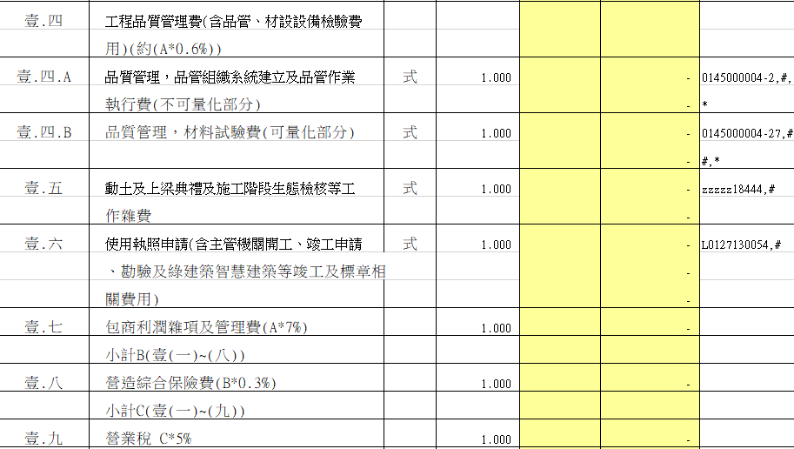
編列未符規定工項：1.編列屬應以工程管理費支用之工項
查核發現
編列動土及上梁典禮工項
應以工程管理費支用項目，不當納入工程合約發包而以工程款列支
南投縣鹿谷鄉長期照顧多功能社福服務綜合大樓工程施工品質執行情形之查核

Slide 21
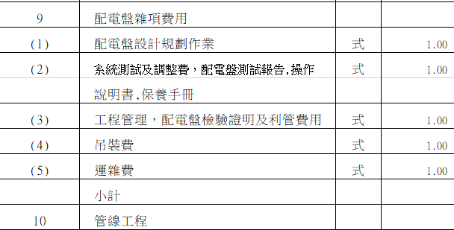
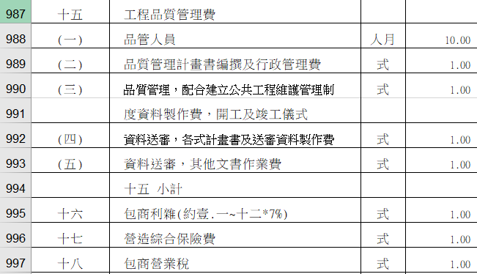
編列未符規定工項：2.編列重複工項
查核發現
利管&利雜
埔里鎮鯉魚潭環境改善暨旅遊服務設施強化工程

Slide 22
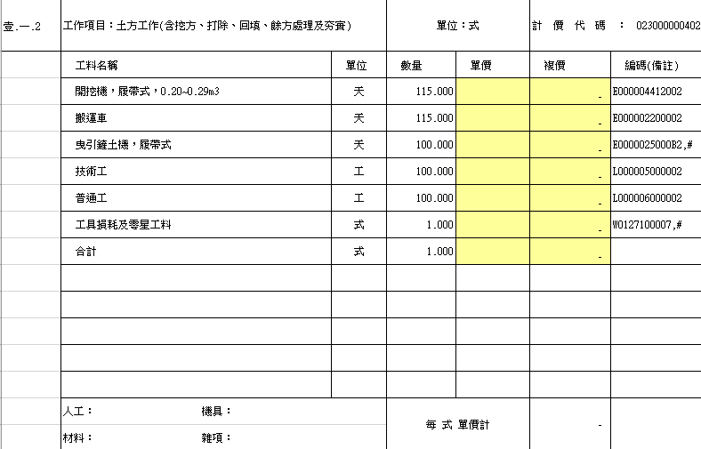
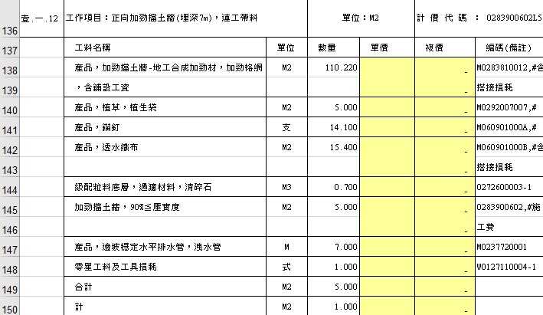
編列未符規定工項：2.編列重複工項
查核發現
夯實&壓實
南投縣仁愛鄉都達村平靜橋往台14甲聯絡道路5K+100處災修復建工程

Slide 23
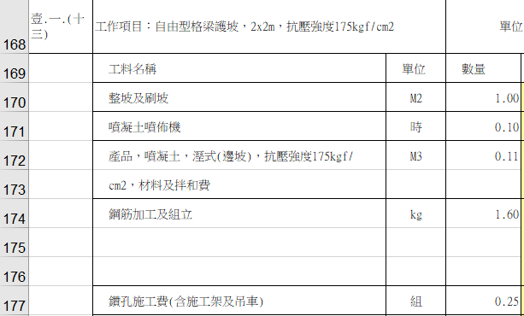
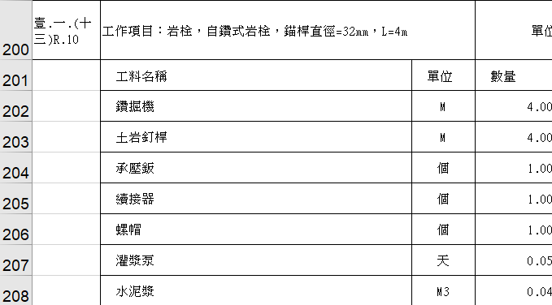
編列未符規定工項：2.編列重複工項
查核發現
鑽孔&鑽掘
112年7月杜蘇芮及8月卡努颱風H3-036仁愛鄉南豐村東眼山農路1K+500處道路上下邊坡崩塌災後復建工程

Slide 24
02
採購標單審核
小幫手工具介紹

Slide 25
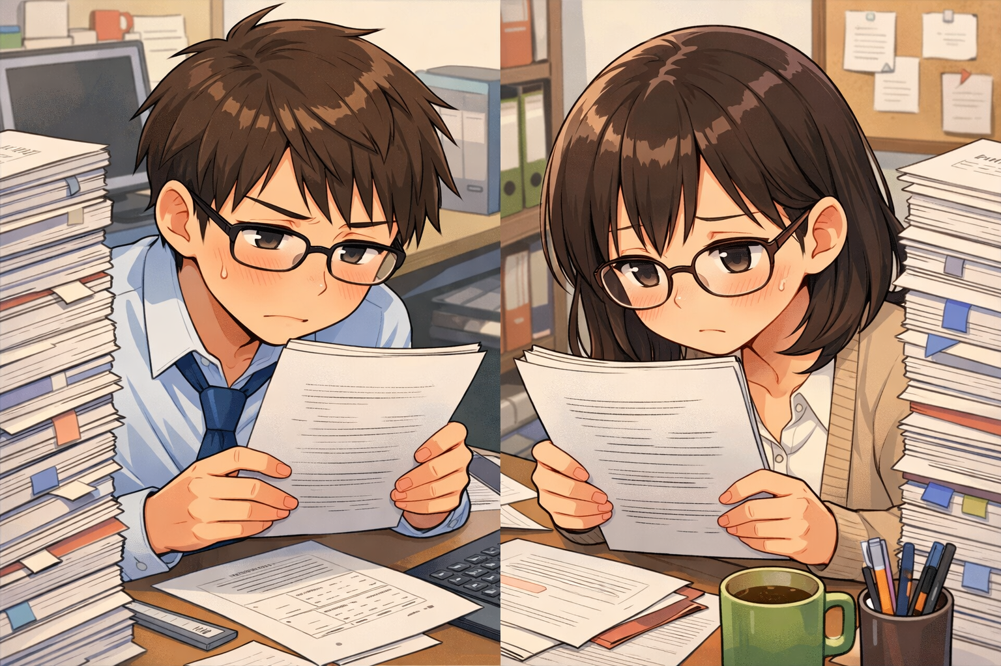
以往審核方式

Slide 26
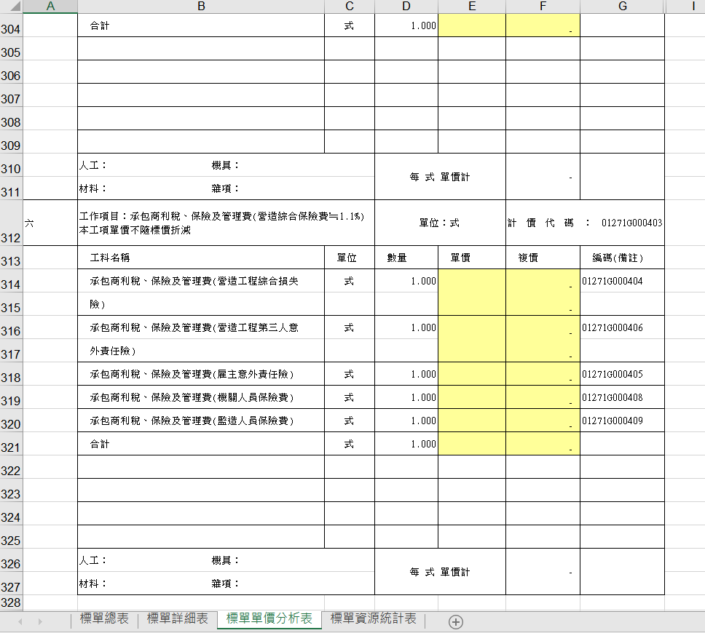
南投縣仁愛鄉都達村平靜橋往台14甲聯絡道路5K+100處
災修復建工程

Slide 27
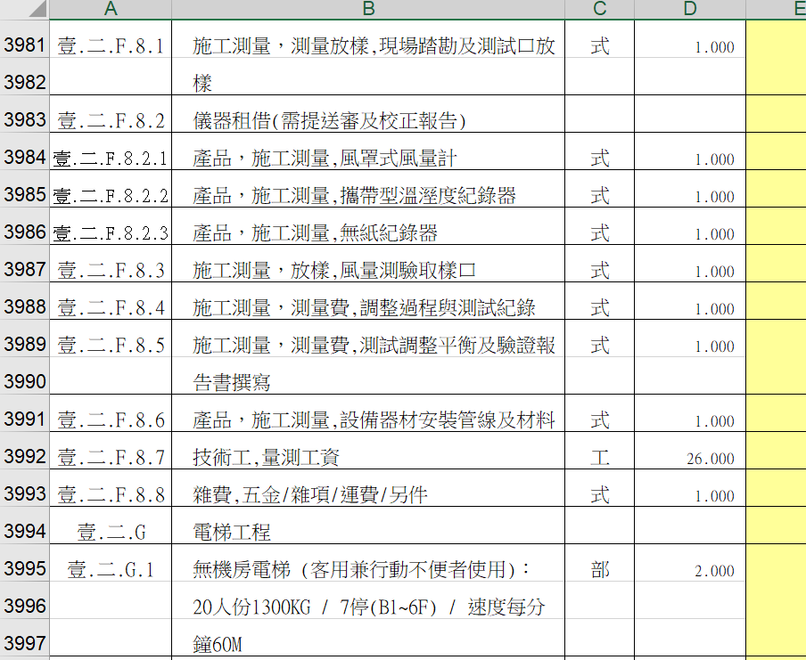

案件多且資料列數眾多
許多工項具專業性
非工程人員或新進同仁
審核進入門檻高
南投縣鹿谷鄉長期照顧多功能社福服務綜合大樓

Slide 28
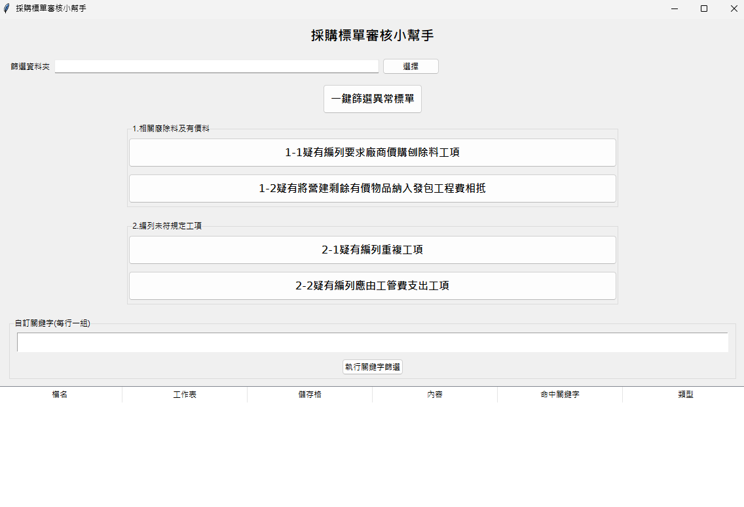
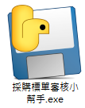

減輕審核人員負擔
提升審查效率與品質
快速篩選異常標單案件

Slide 29
03
工具操作流程展示

Slide 30
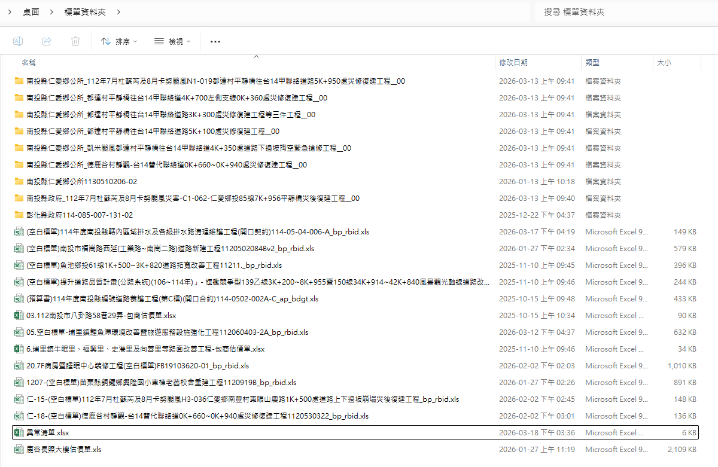
前置作業
將設計監造單位提供或自行至電子採購網下載之空白標單(支援xls,xlsx,csv,ods格式)存至個人電腦資料夾

Slide 31

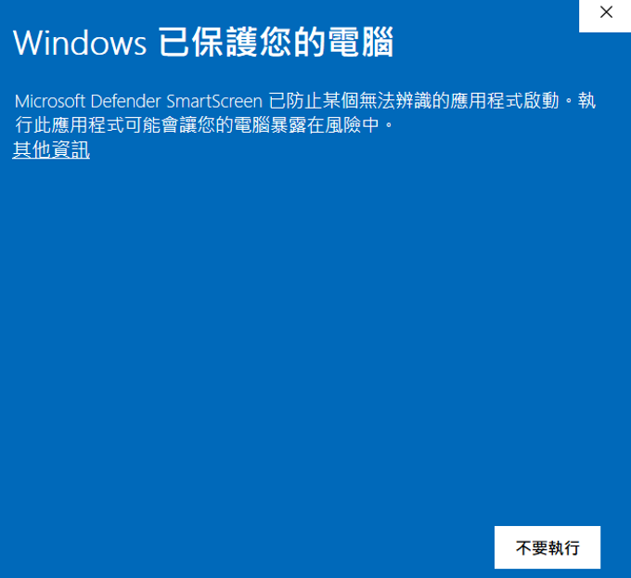
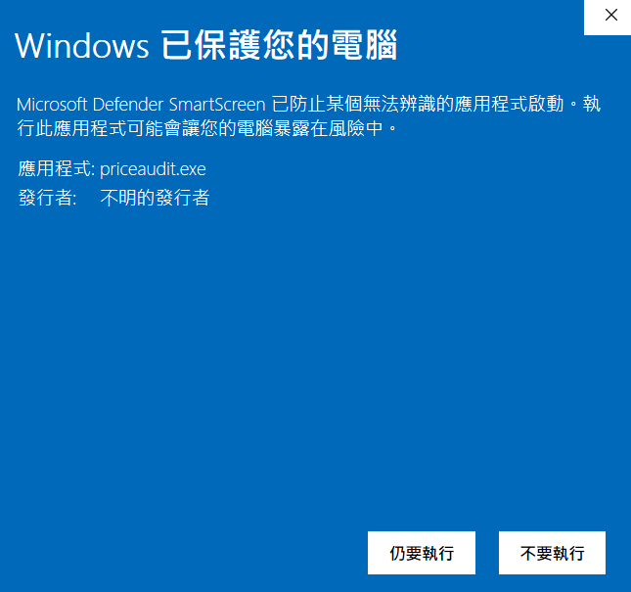
前置作業
接著點選採購標單審核小幫手.exe執行檔
出現以下畫面後依序點選
點選其他資訊
點選仍要執行

Slide 32
出現下面視窗即表示開啟成功

Slide 33
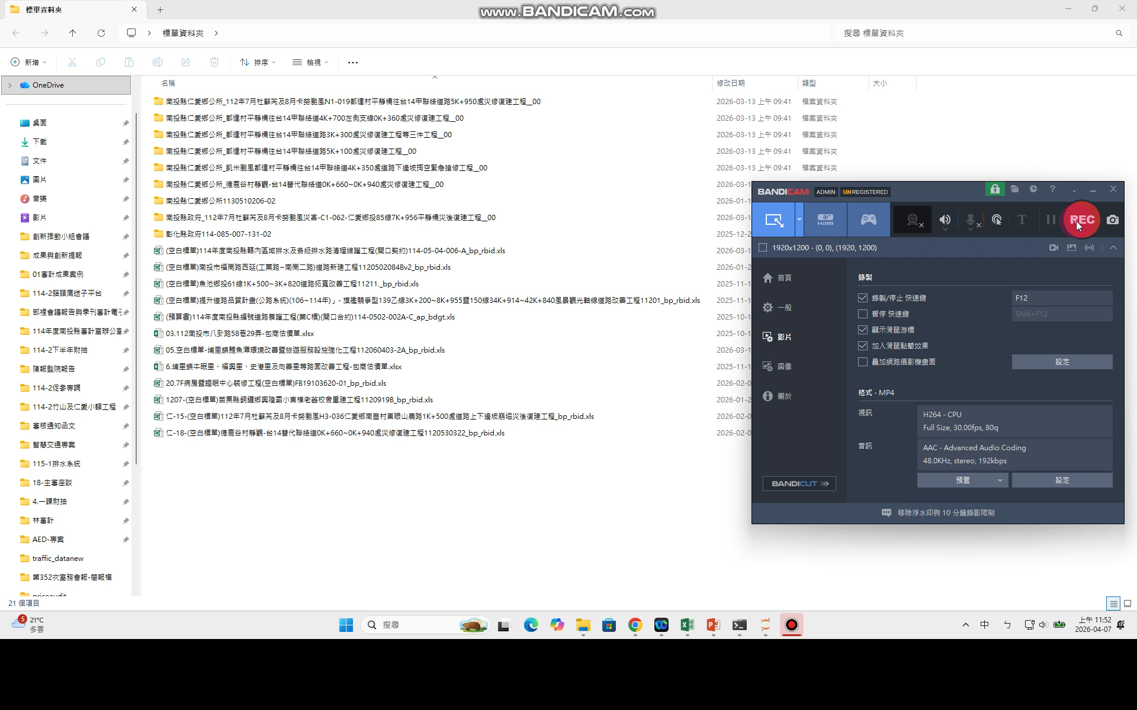

Slide 34
04
結語

Slide 35
結語
上述工具可依據自身經驗延伸擴散運用
善用新興AI工具於審核等日常工作

Slide 36
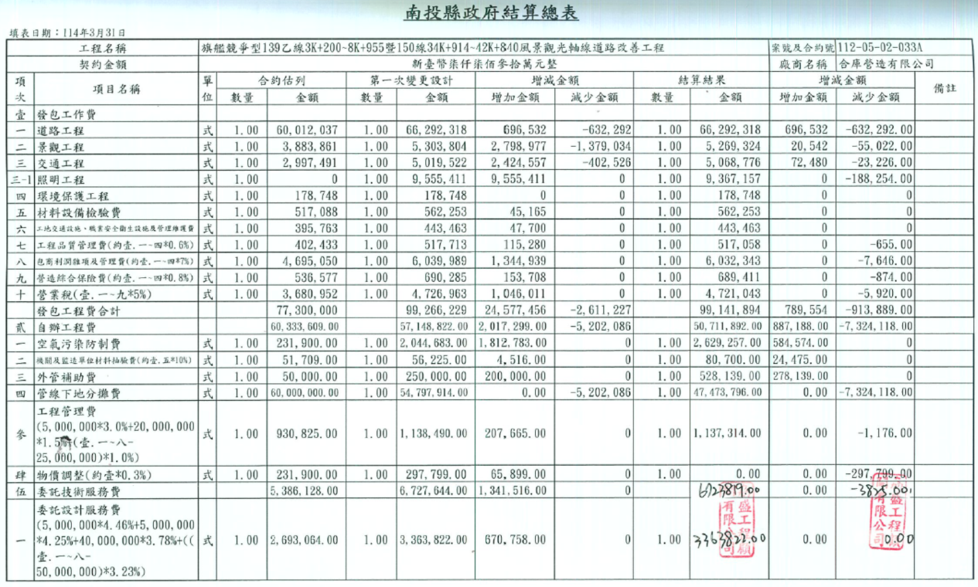
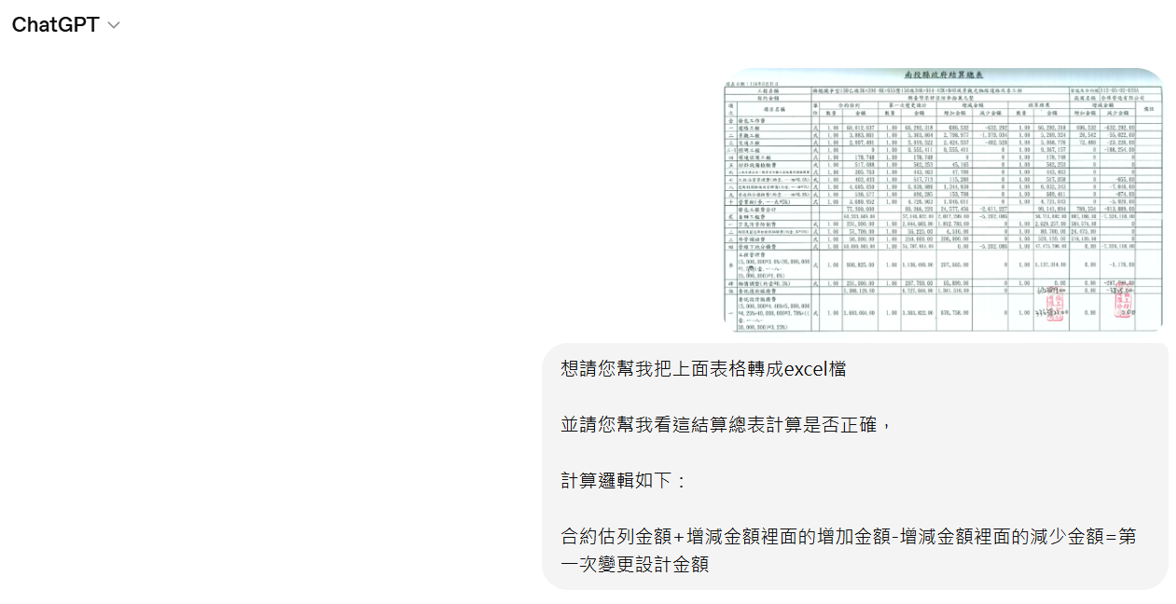

Slide 37
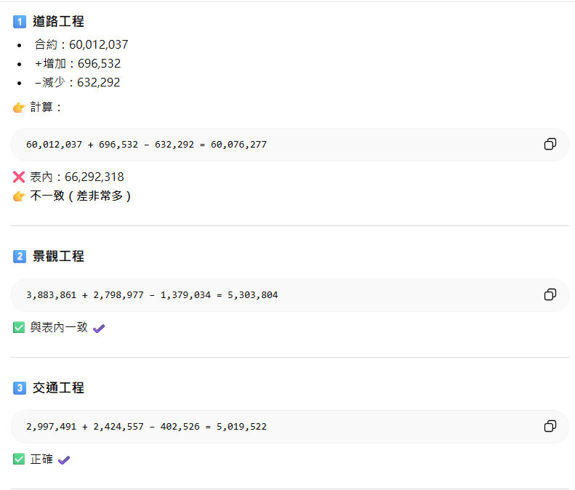
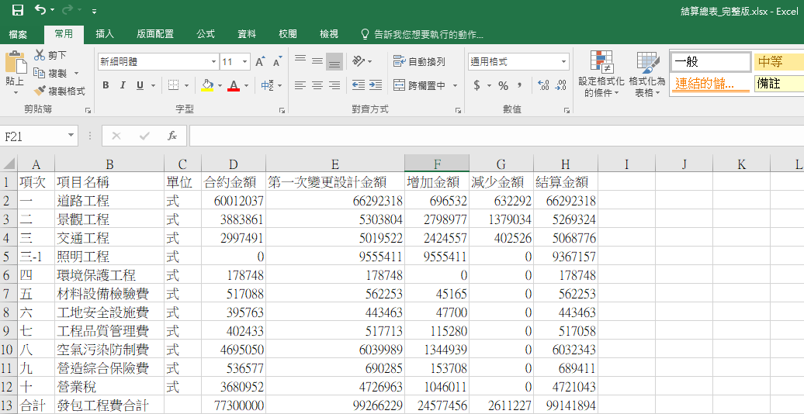

Slide 38
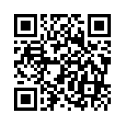
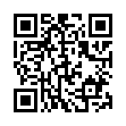
請協助推廣予所屬同仁使用，並填寫操作回饋單
工具及操作手冊下載網址
回饋單網址
https://olerud1011.pse.is/99n2ea
https://forms.gle/6v7cExutEs67XNf4A

Slide 39

若有操作問題或建議歡迎諮詢討論
王柏欽 審計
電話：049-2208636#131
信箱：bqwang@mail.audit.gov.tw

Slide 40

